Slide 1
Охрана труда и промышленная безопасность в ГАПОУ РК «Петрозаводский техникум городского хозяйства»
ГАПОУ РК «Петрозаводский техникум городского хозяйства»

Slide 2
Специальности
13.02.02 «Теплоснабжение и теплотехническое оборудование»
08.02.04 «Водоснабжение и водоотведение»
08.02.07 «Монтаж и эксплуатация внутренних сантехнических устройств, кондиционирования воздуха и вентиляции»
08.02.11 «Управление, эксплуатация и обслуживание многоквартирного дома»
08.02.01 «Строительство и эксплуатация зданий и сооружений»
21.02.15 «Открытые горные работы»
10.02.05 «Обеспечение информационной безопасности автоматизированных систем»
Всего: 40-90 часов

Slide 3
Содержание учебной дисциплины
Раздел 1. Общие вопросы охраны труда. Управление охраной труда.
Раздел 2. Идентификация и воздействие на человека негативных факторов.
Раздел 3. Обеспечение комфортных условий для трудовой деятельности.
Раздел 4. Безопасность труда на предприятиях ЖКХ.
Раздел 5. Пожарная безопасность.

Slide 4
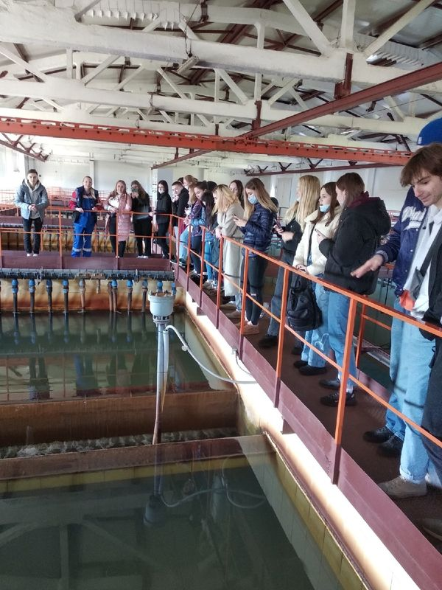
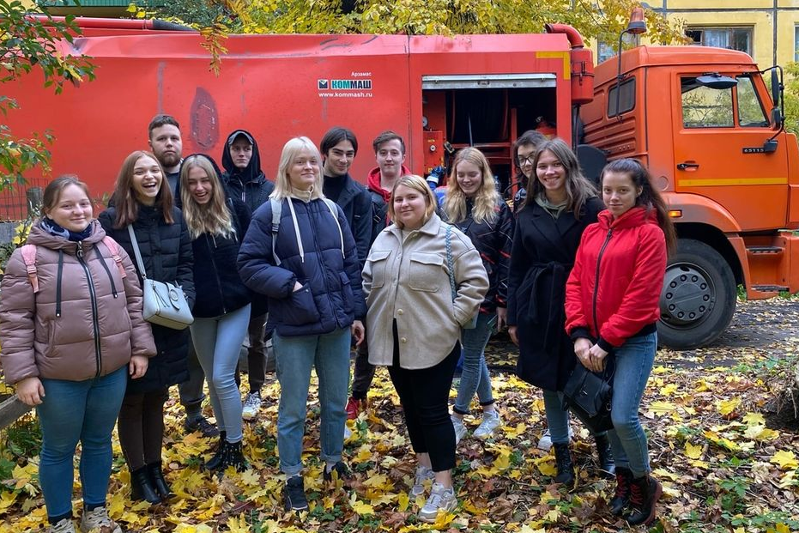
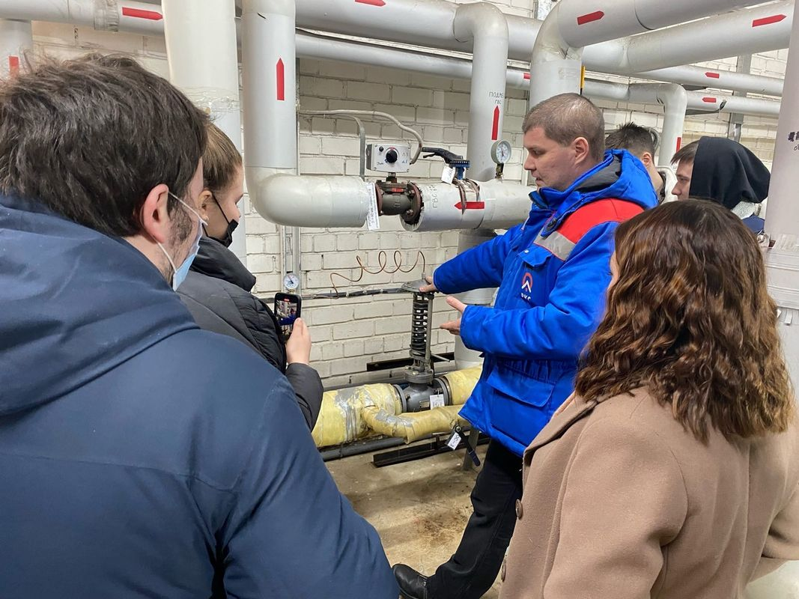
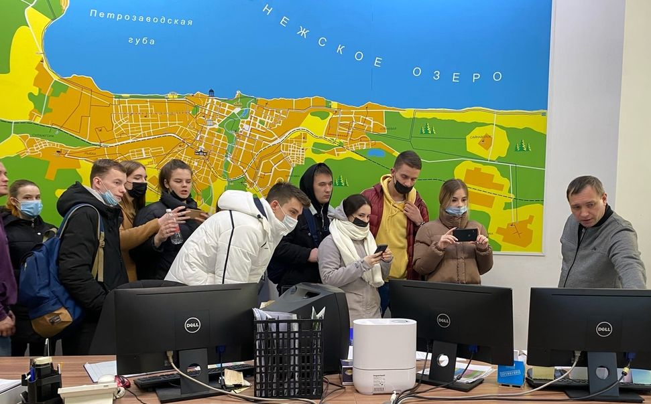
Экскурсии на объекты АО «ПКС-Водоканал» и АО «ПКС-Тепловые сети»

Slide 5
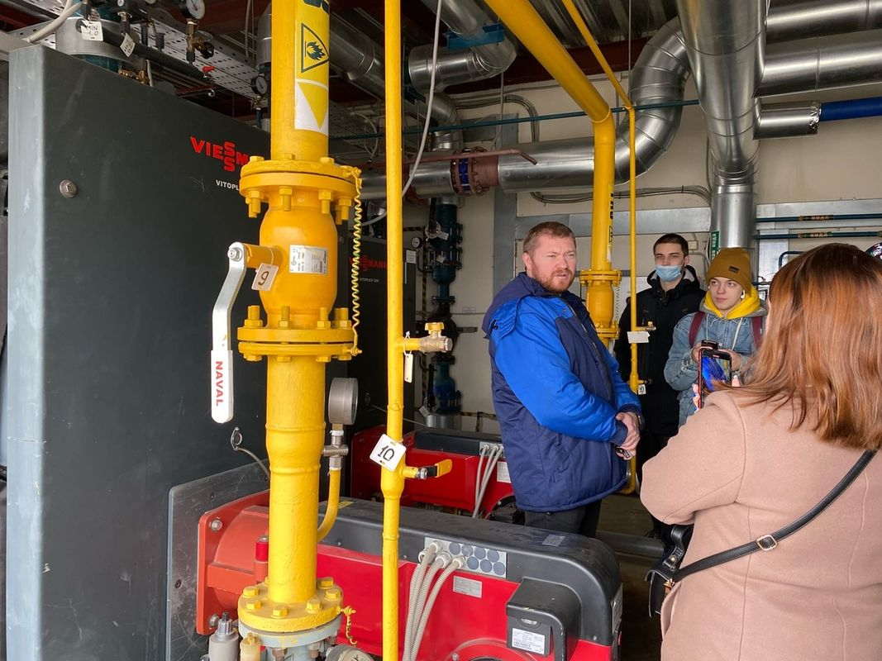
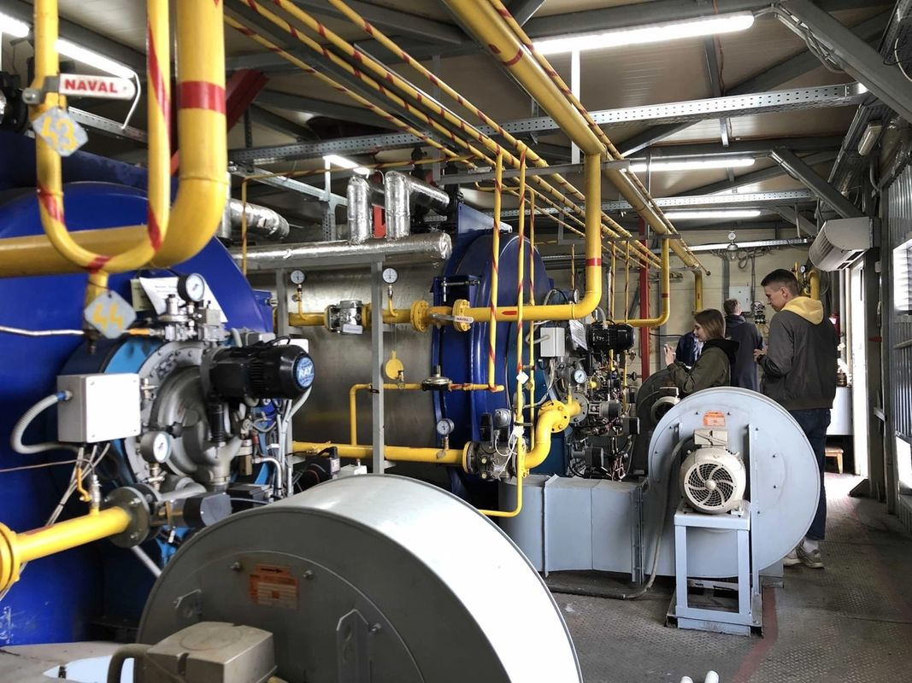
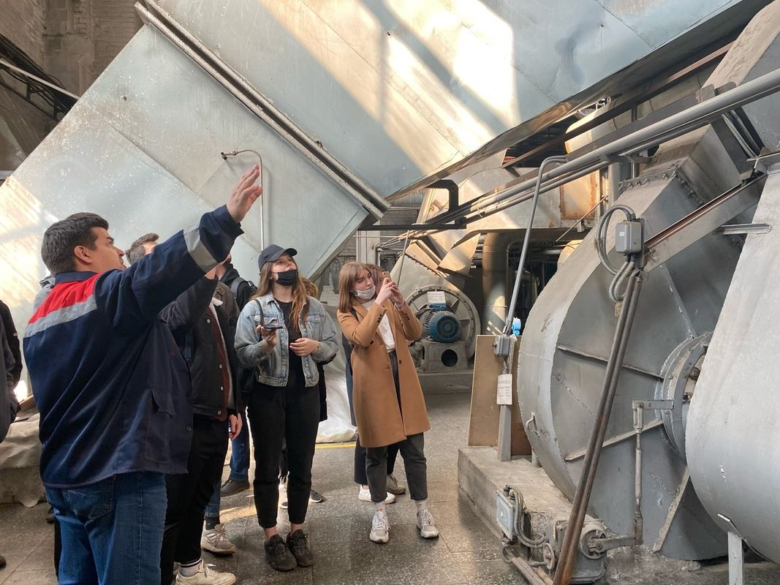

Slide 6
Основные мероприятия
Внутренний этап олимпиады по дисциплине «Охрана труда»
Республиканская Олимпиада по дисциплине «Охрана труда»
Республиканский конкурс профессионального мастерства среди обучающихся в системе среднего профессионального образования в Республике Карелия по компетенции "Охрана труда"
Открытый Региональный чемпионат «Молодые профессионалы» (WorldSkills Russia) по компетенции «Охрана труда»

Slide 7
Открытый Региональный чемпионат «Молодые профессионалы» (WorldSkills Russia) по компетенции «Охрана труда»
Модуль 1: «Разработка программы и презентации внепланового инструктажа»
Модуль 2: «Определение перечня СИЗ и СОС для работника для защиты от производственных факторов и опасностей»
Модуль 3: «Разработка инструкции по охране труда по профессии»
Модуль 4: «Оказание первой помощи на предприятии»
Модуль 5: «СОУТ. Проведение инструментальных измерений»

Slide 8
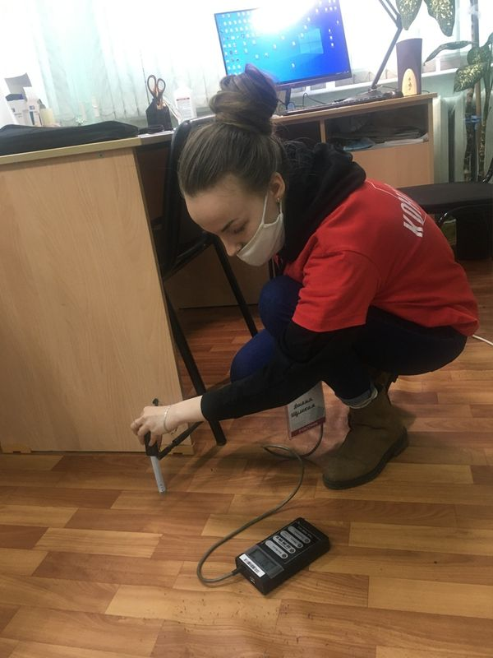
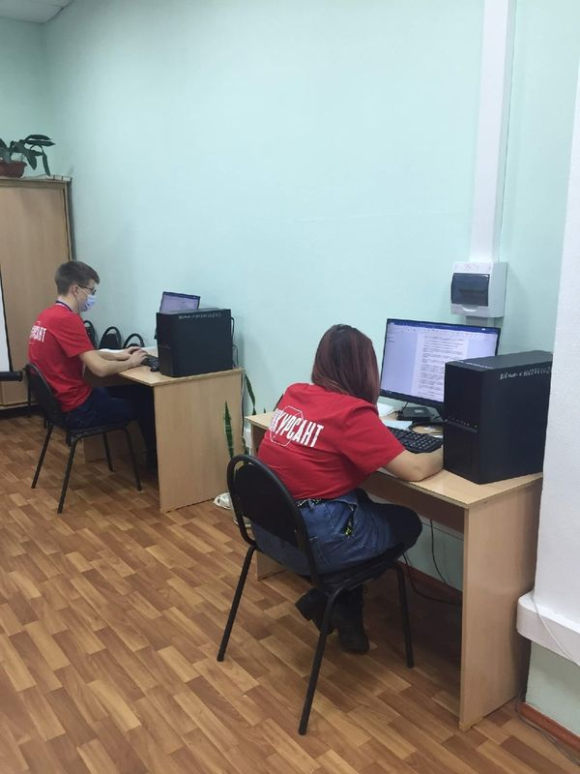
СОУТ. Проведение инструментальных измерений
«Разработка инструкции по охране труда»

Slide 9
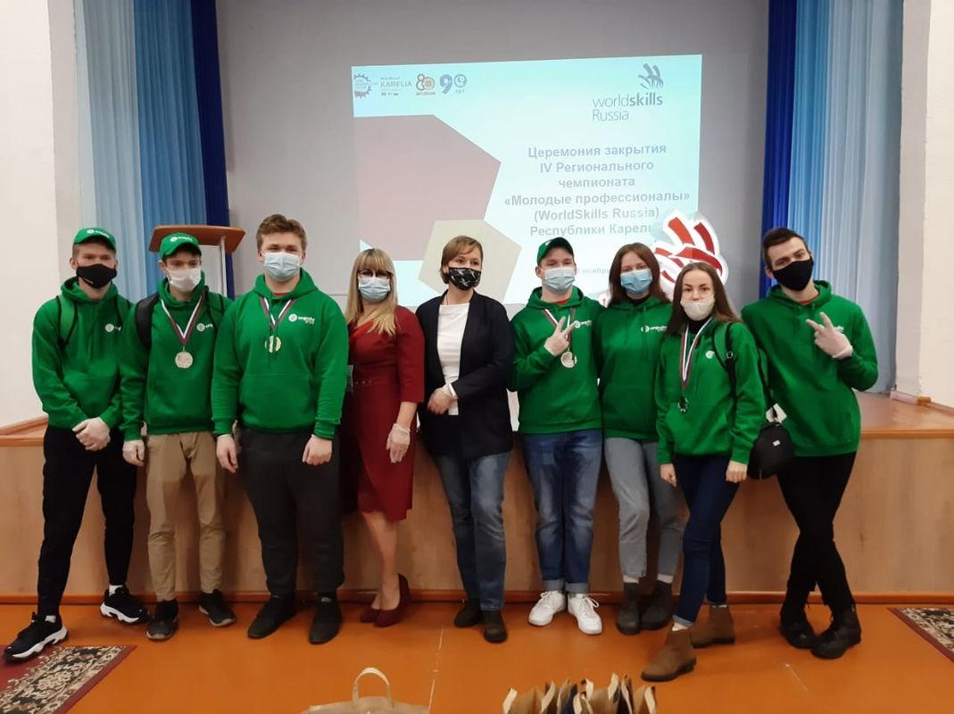
Молодые профессионалы в компетенции "Охрана труда"

Slide 10
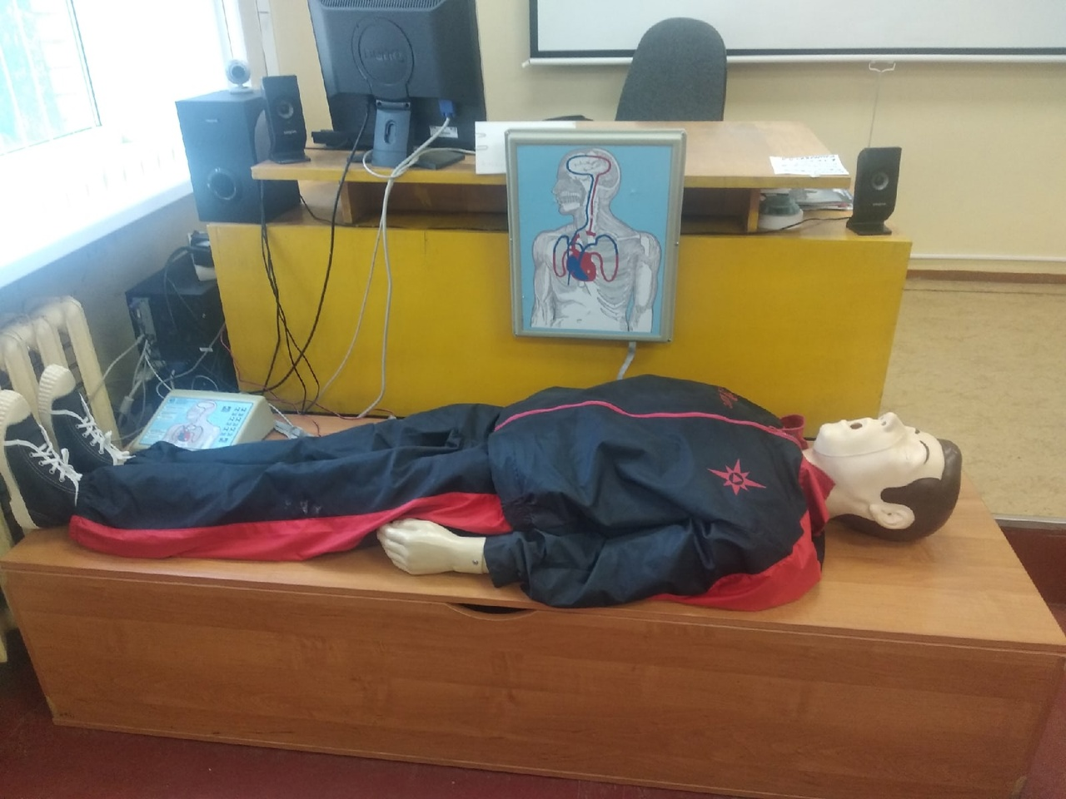

Slide 11
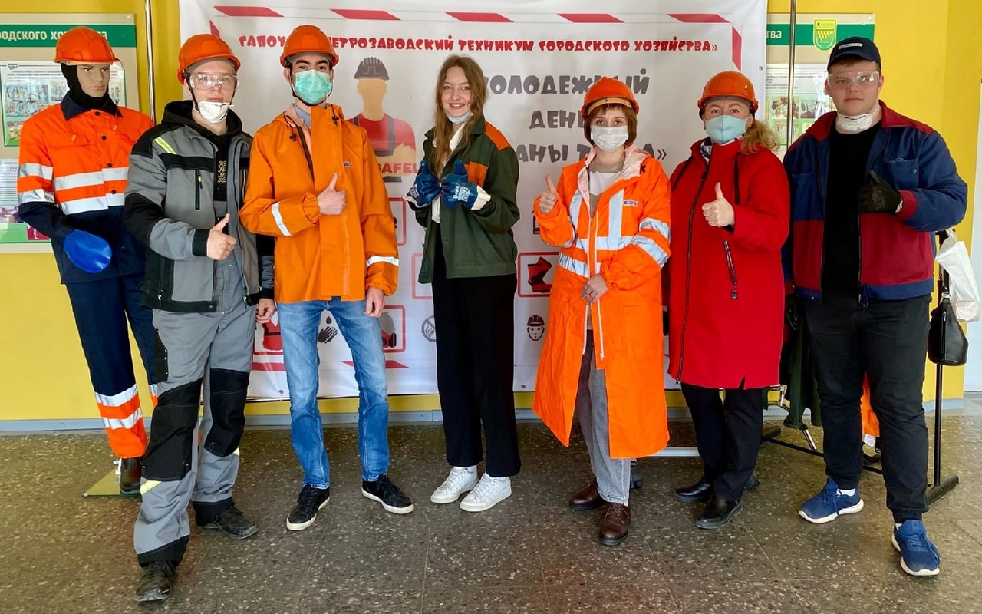
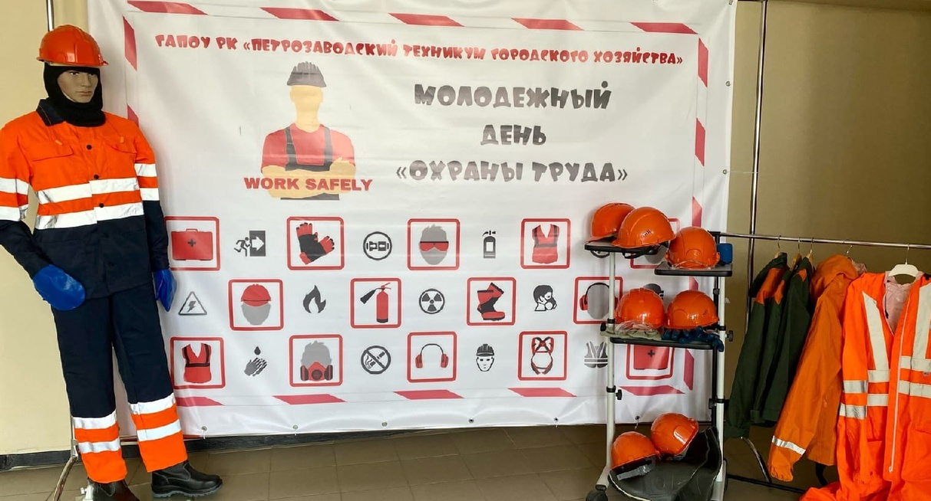
Молодежный день Охраны труда

